Slide 1
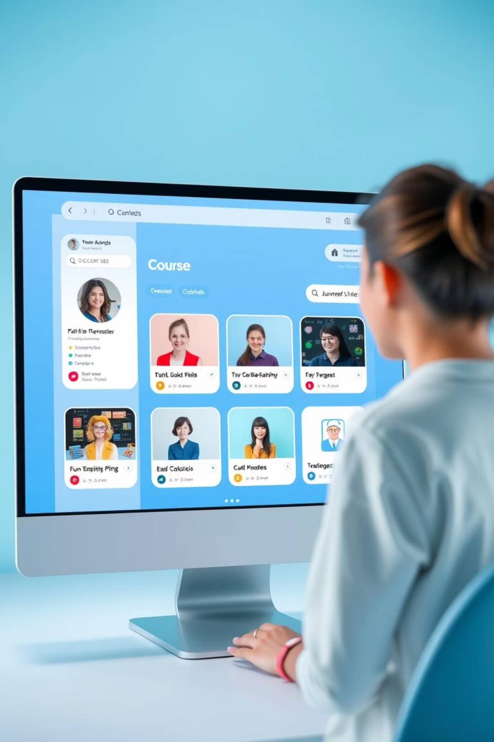
Thiết kế Trang Web Học Tập Trực Tuyến Đầy Đủ Tính Năng
Khám phá cách chúng ta sẽ xây dựng một trải nghiệm học tập trực tuyến hấp dẫn, hiệu quả và lấy người dùng làm trung tâm, đáp ứng mọi nhu cầu của người học và nhà cung cấp nội dung.

Slide 2

Chương 1
Nền tảng của một Nền tảng Học tập Mạnh mẽ
Để tạo ra một trang web học tập trực tuyến thành công, chúng ta cần tập trung vào các yếu tố cốt lõi đảm bảo khả năng mở rộng, bảo mật và trải nghiệm người dùng liền mạch.

Slide 3
Tính Năng Quan Trọng cho Người Học
1
2
Hồ sơ & Theo dõi Tiến độ
Tìm kiếm & Đề xuất Khóa học
Người học có thể dễ dàng quản lý thông tin cá nhân, theo dõi các khóa học đang tham gia và xem chi tiết tiến độ học tập của mình.
Hệ thống tìm kiếm mạnh mẽ với các bộ lọc tiên tiến, cùng với các đề xuất khóa học cá nhân hóa dựa trên sở thích và lịch sử học tập.
3
4
Tương tác Cộng đồng
Đa dạng Phương thức Học tập
Diễn đàn, nhóm học tập và tính năng nhắn tin trực tiếp để thúc đẩy sự kết nối và hợp tác giữa những người học.
Hỗ trợ video, âm thanh, tài liệu đọc, bài tập tương tác và bài kiểm tra để phù hợp với các phong cách học khác nhau.

Slide 4
Tính Năng Dành cho Người Hướng dẫn & Quản trị viên
Tạo & Quản lý Khóa học
Phân tích & Báo cáo
Giao diện trực quan cho phép người hướng dẫn dễ dàng tạo, chỉnh sửa và xuất bản các khóa học, bao gồm tải lên nội dung và thiết lập cấu trúc khóa học.
Bảng điều khiển quản trị với các báo cáo chuyên sâu về hiệu suất khóa học, tương tác của người học và doanh thu.
Công cụ Chấm điểm & Phản hồi
Quản lý Người dùng & Quyền truy cập
Các công cụ để chấm điểm bài tập, cung cấp phản hồi chi tiết và theo dõi hiệu suất của học viên.
Quản trị viên có thể quản lý tài khoản người dùng, phân quyền và kiểm soát quyền truy cập vào các khóa học và tính năng của nền tảng.

Slide 5



Trải nghiệm Học tập Tương tác
Video chất lượng cao
Bài tập Tương tác
Trò chuyện Trực tiếp & Hỏi đáp
Nền tảng hỗ trợ phát trực tuyến video mượt mà, đảm bảo trải nghiệm xem không gián đoạn cho các bài giảng và nội dung khóa học.
Các loại bài tập đa dạng như câu hỏi trắc nghiệm, điền vào chỗ trống, kéo và thả, giúp người học củng cố kiến thức một cách chủ động.
Tích hợp tính năng trò chuyện trực tiếp và hỏi đáp trong các buổi học trực tuyến hoặc các module bài giảng, tạo điều kiện tương tác tức thì.

Slide 6

Chương 2
Thiết kế Giao diện Người dùng (UI) & Trải nghiệm Người dùng (UX)
Giao diện người dùng trực quan và trải nghiệm người dùng liền mạch là chìa khóa để giữ chân người học và khuyến khích họ quay lại. Chúng ta sẽ ưu tiên sự rõ ràng, dễ sử dụng và tính thẩm mỹ.

Slide 7


Nguyên tắc Thiết kế UI/UX
Dễ sử dụng
Thiết kế Đáp ứng
Giao diện trực quan, dễ điều hướng, giảm thiểu số bước để hoàn thành tác vụ.
Đảm bảo trang web hiển thị tốt và hoạt động mượt mà trên mọi thiết bị, từ máy tính để bàn đến điện thoại thông minh.
Thẩm mỹ Hấp dẫn
Phản hồi Rõ ràng
Sử dụng màu sắc và kiểu chữ hài hòa, bố cục sạch sẽ để tạo ra một trải nghiệm thị giác dễ chịu.
Cung cấp phản hồi ngay lập tức cho người dùng về hành động của họ, giúp họ hiểu rõ trạng thái hiện tại của hệ thống.

Slide 8

Tối ưu hóa Trải nghiệm Người dùng
Điều hướng Rõ ràng: Đảm bảo menu và các liên kết được tổ chức logic, giúp người dùng dễ dàng tìm thấy thông tin và khóa học mong muốn.
Khả năng truy cập: Thiết kế phù hợp với người dùng khuyết tật, tuân thủ các tiêu chuẩn về khả năng truy cập web (WCAG).
Thời gian Tải trang Nhanh: Tối ưu hóa hình ảnh, mã và máy chủ để giảm thiểu thời gian tải trang, cải thiện sự hài lòng của người dùng.
Thiết kế nhất quán: Đảm bảo tính nhất quán về hình ảnh và tương tác trên toàn bộ nền tảng để tạo cảm giác quen thuộc và tin cậy.

Slide 9

Lộ trình Triển khai
Giai đoạn 1: Lập kế hoạch & Nghiên cứu
Xác định yêu cầu chi tiết, nghiên cứu đối thủ cạnh tranh, và lập kế hoạch kiến trúc thông tin.
Giai đoạn 2: Thiết kế & Tạo mẫu
Phát triển wireframe, mock-up UI/UX, và tạo các nguyên mẫu để kiểm tra người dùng.
Giai đoạn 3: Phát triển & Kiểm thử
Xây dựng các module chức năng, tích hợp hệ thống và tiến hành kiểm thử toàn diện.
Giai đoạn 4: Triển khai & Ra mắt
Phát hành nền tảng, theo dõi hiệu suất và thu thập phản hồi ban đầu.
Giai đoạn 5: Bảo trì & Phát triển
Liên tục cập nhật, bảo trì hệ thống và thêm các tính năng mới dựa trên phản hồi của người dùng.

Slide 10

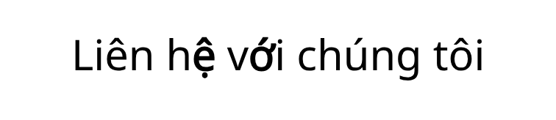
Biến tầm nhìn của bạn thành hiện thực
Với sự kết hợp giữa thiết kế thông minh và công nghệ tiên tiến, chúng ta sẽ tạo ra một nền tảng học tập trực tuyến không chỉ đáp ứng mà còn vượt xa mong đợi của bạn.

